Slide 1

云WAF的机遇与挑战
吴翰清
2012-10

Slide 2


Who am I?
Alibaba security (7 years)
安全宝(2012.9.10)

Slide 3
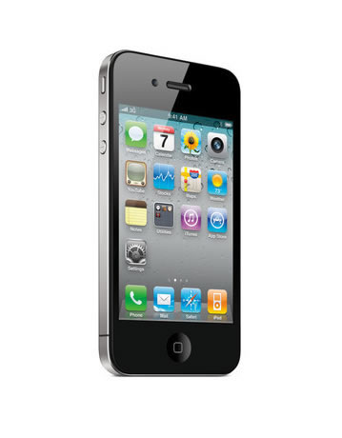
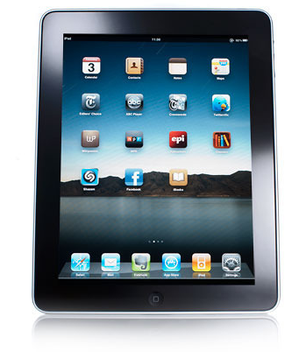
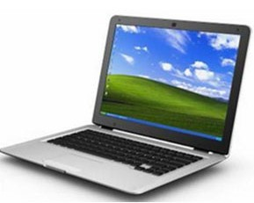
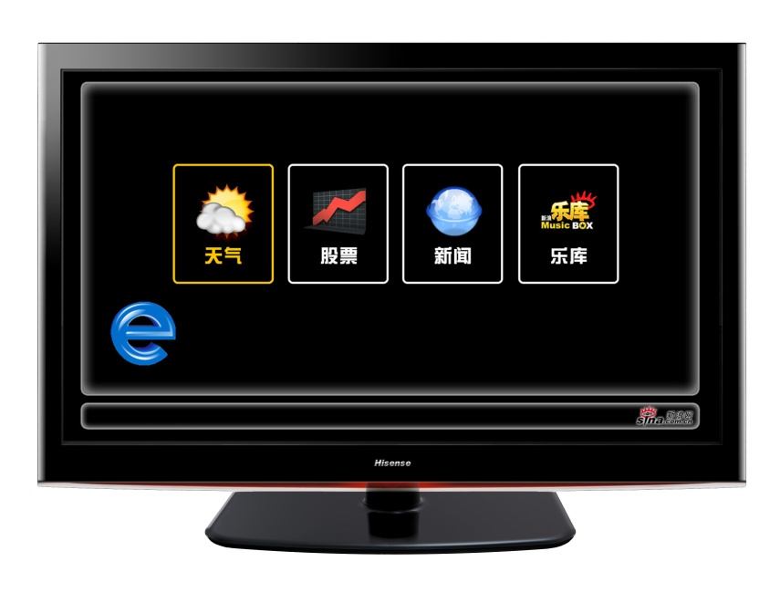
互联网的未来
Notes:
随时随地能使用的服务

Slide 4
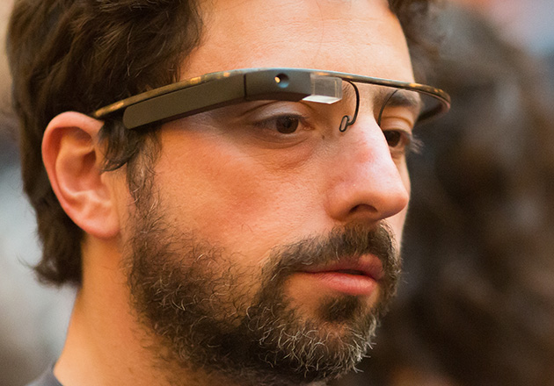
Notes:
Sergey Brin, google io/2012

Slide 5
随时随地上网
改变了使用互联网的方式

Slide 6
随之而来
有许多新的安全挑战

Slide 7

扩大的攻击面

Slide 8
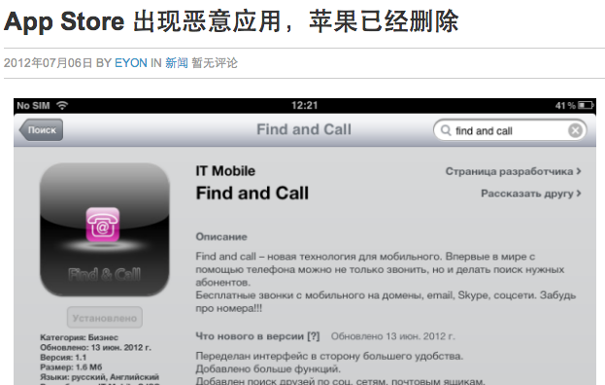
恶意App
Notes:
http://www.guomii.com/posts/29067

Slide 9
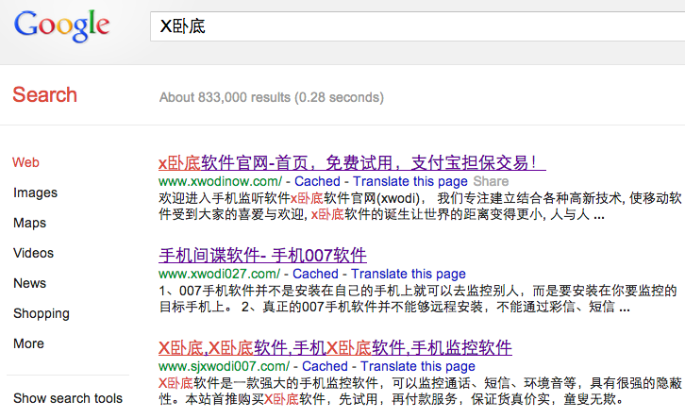
手机木马

Slide 10
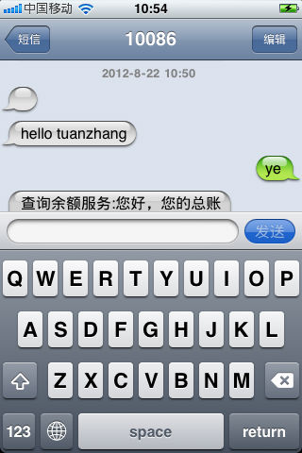
短信欺骗
Notes:
http://radiowar.org/security/disclosure-iphone-sms-spoof-vulnerability.html

Slide 11
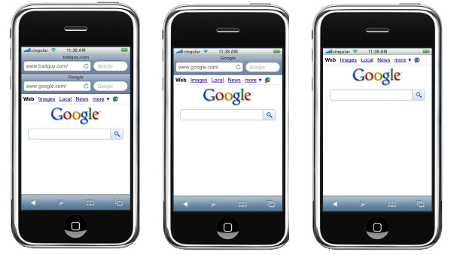
钓鱼

Slide 12
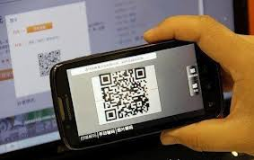
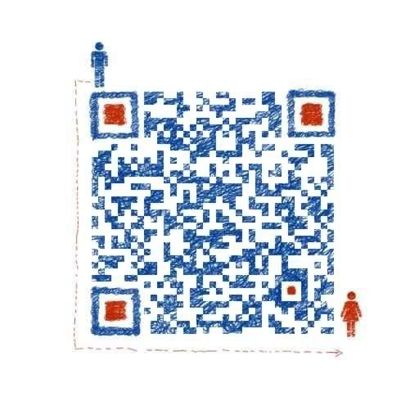
二维码安全吗?

Slide 13
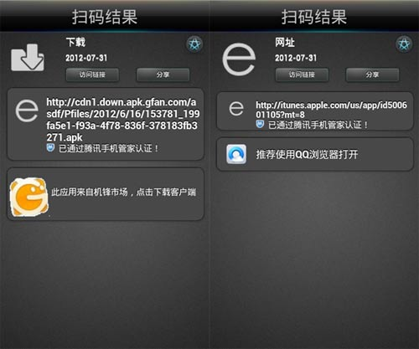
二维码 URL

Slide 14
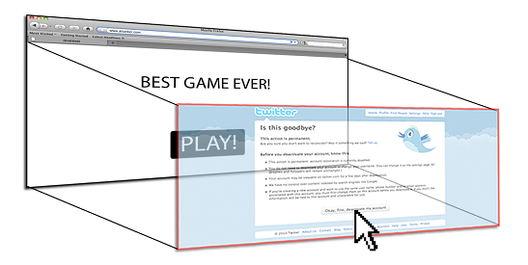
点击劫持（Clickjacking）

Slide 15
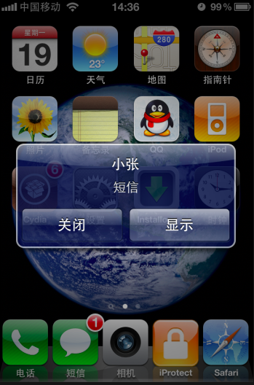
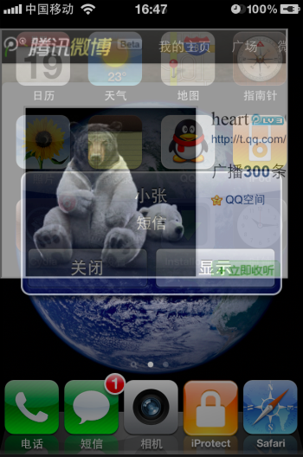
手机的触屏劫持

Slide 16
《Web前端黑客》
-- 钟晨鸣、徐少培， 2012

Slide 17
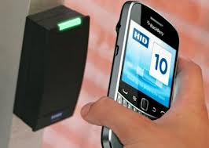
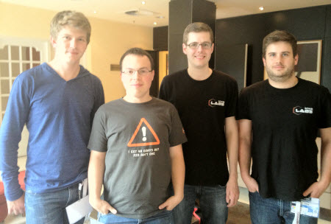
手机NFC安全
Pwn2own 2012
三星 galaxy s3
Notes:
三星 galaxy s3
http://www.zdnet.com/exploit-beamed-via-nfc-to-hack-samsung-galaxy-s3-android-4-0-4-7000004510/

Slide 18
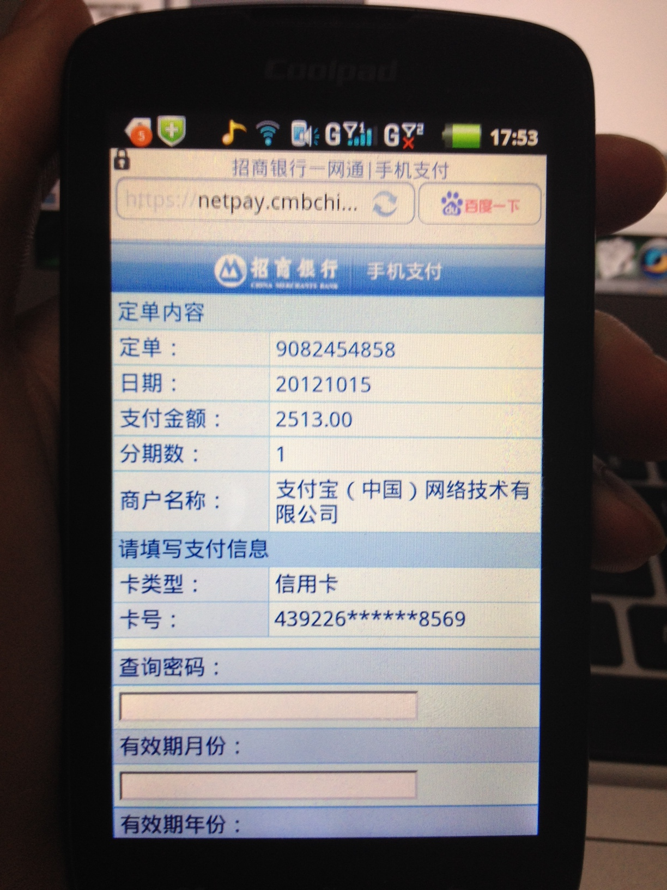
手机支付还安全吗?

Slide 19
云端的web安全

Slide 20
Html 5 让开发更简单
也让黑客更强大

Slide 21

DDOS/CC攻击

Slide 22
Web API怎么防CC攻击？
传统设备使用js、验证码、302跳转等进行“人机识别”
需要更智能的分析

Slide 23

移动互联网安全的引爆点尚未到来
Notes:
流行木马尚未出现
用户的购买行为尚未普及

Slide 24
移动安全体系：
从“端”到“云”

Slide 25
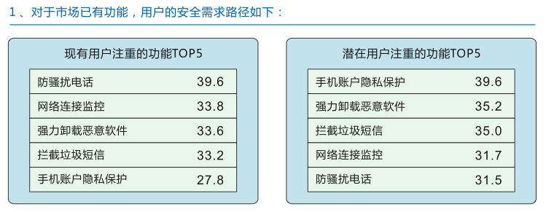
手机端安全产品
Source:《腾讯移动安全白皮书》

Slide 26
云端安全产品

Slide 27

云计算时代de创业方式
原来需要精英团队才能解决的事情，变成了可以消费的基础服务
主机、存储、带宽、
监控、DB、
安全
……

Slide 28



Security as a Service

Slide 29
云WAF

Slide 30
什么是WAF?
Web Application Firewall
你需要的不是发现问题
而是解决问题

Slide 31
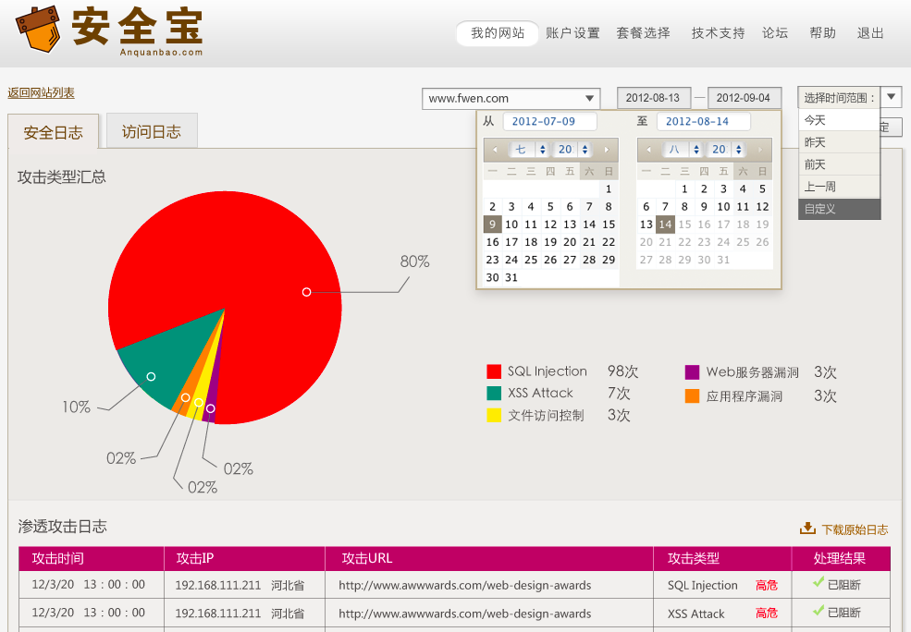

Slide 32
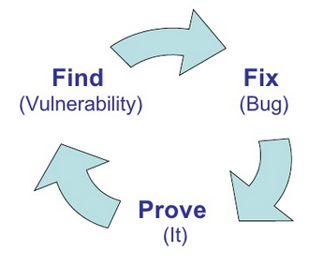
WAF是集大成者

Slide 33

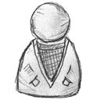


User
Request
Website
Response
Caching cloud
Request on demand
Response on demand
www.anquanbao.com
The original server
Blocked
Hide the real server behind
Secure
cloud
Attack
Website
Hacker
The way we solve security & performance problem.

Slide 34
未来安全云的理想
零部署、零维护
建站必备的工具
兼备加速、安全、运维等基础服务
云计算的入口
建设更安全的互联网

Slide 35


Slide 36
Question? 联系我
微博
http://weibo.com/n/aullik5
http://t.qq.com/aullik5
博客
http://hi.baidu.com/new/aullik5

